Slide 1

Inmobiliapp
Integrantes:
Bastián Bouffanais
Cristóbal López

Slide 2

Baja credibilidad a la hora de buscar propiedades. Dificultad a la hora de ocupar páginas de compras inmobiliarias. Imposibilidad de ver inmediatamente propiedades en un mapa.
Problema

Slide 3
¿Que es Inmobiliapp?

Slide 4
Presentación Modelo canvas

Slide 5
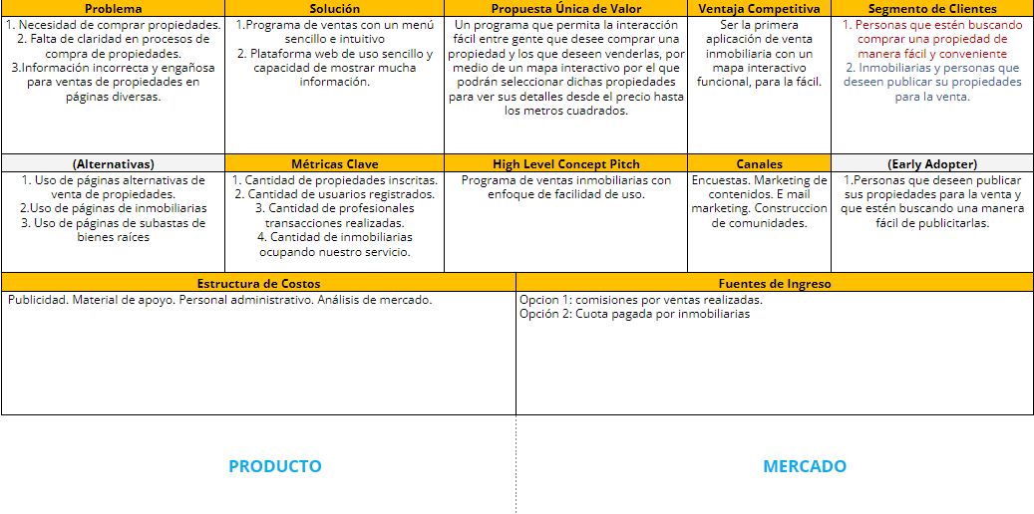
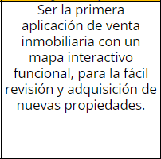

Slide 6
Características | Inmobiliapp | Chilepropiedades | TOCTOC
Facilidad de uso | SI | SI | NO
Interfaz atractiva | SI | SI | SI
Mapa interactivo | SI | No | No
Sistema de login | SI | SI | SI
Capacidad de uso de inmobiliarias | SI | SI | SI
Enfocado en datos | NO | NO | SI
Comisión por venta | SI | NO | NO
Pagos por publicación de anuncios | SI | SI | SI

Slide 7
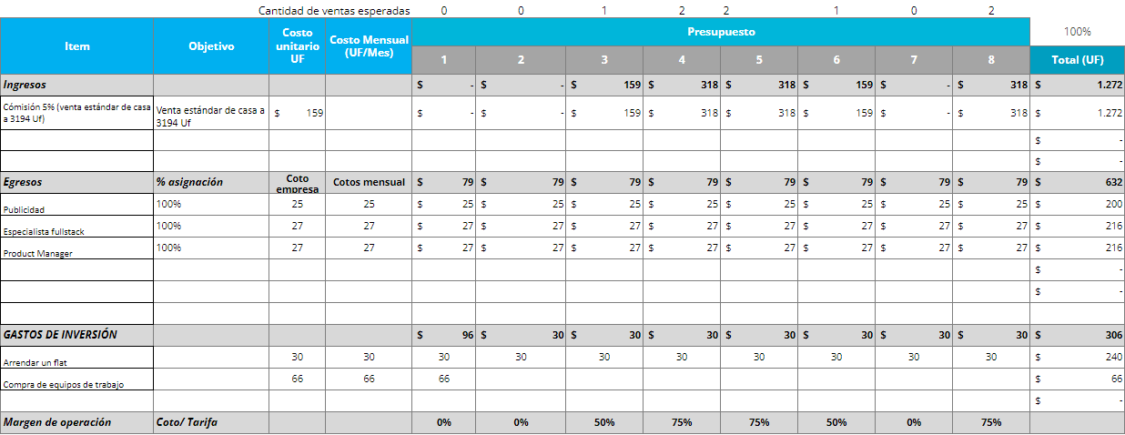
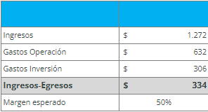

Slide 8
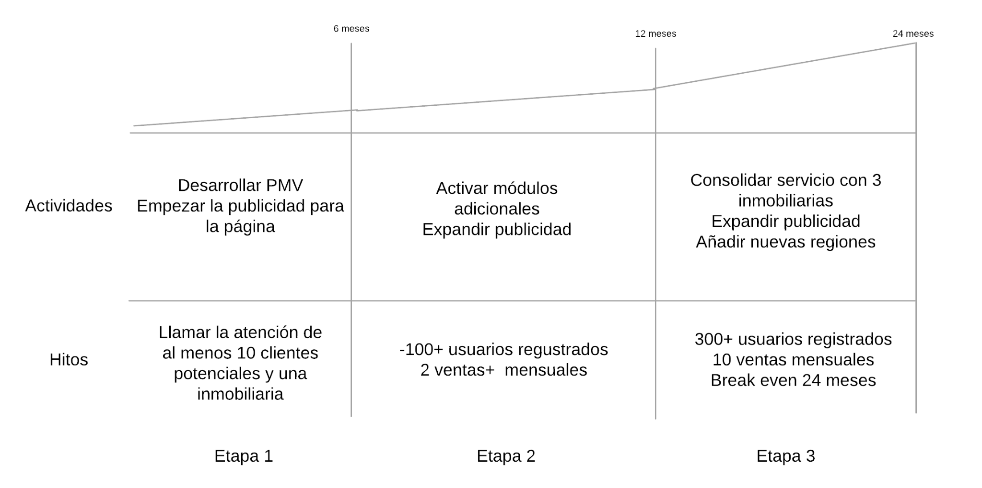

Slide 9
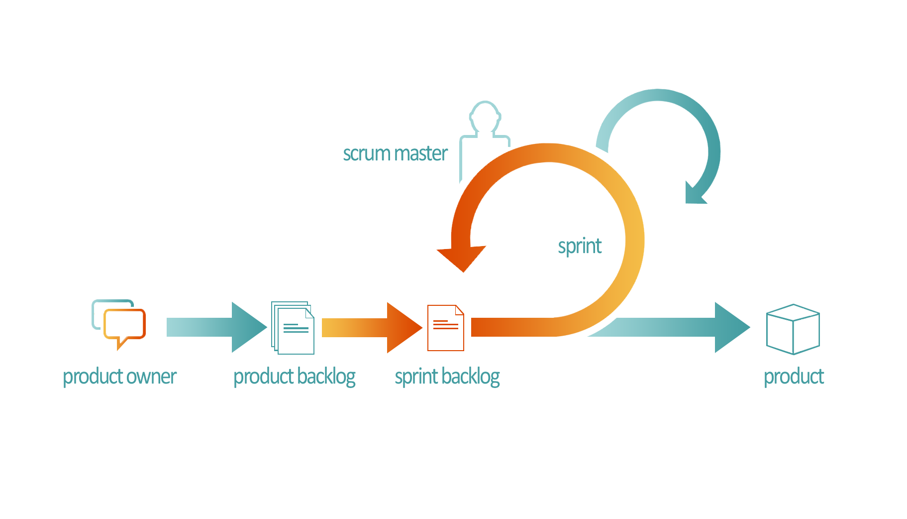
Metología: Scrum

Slide 10
Esquemas y diagramas

Slide 11
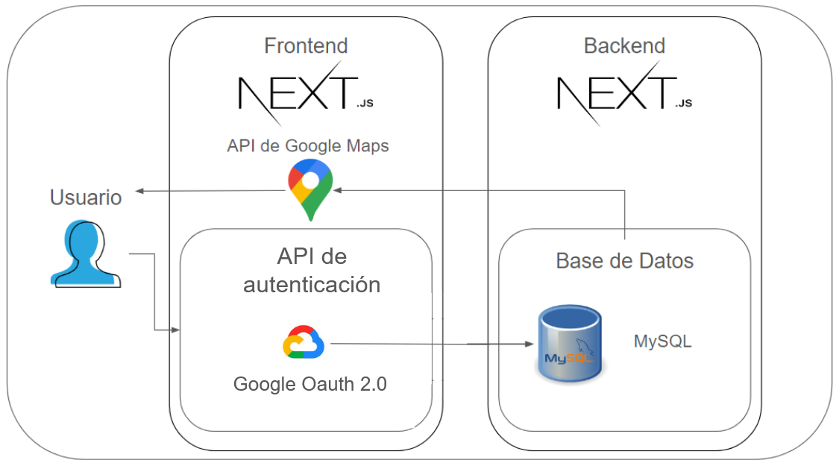
Arquitectura de Software

Slide 12
Stack Tecnológico
Front | Back | Servidor | API
NextJS | NextJS | MySQL | AzureAD,GoogleID,Google Maps

Slide 13
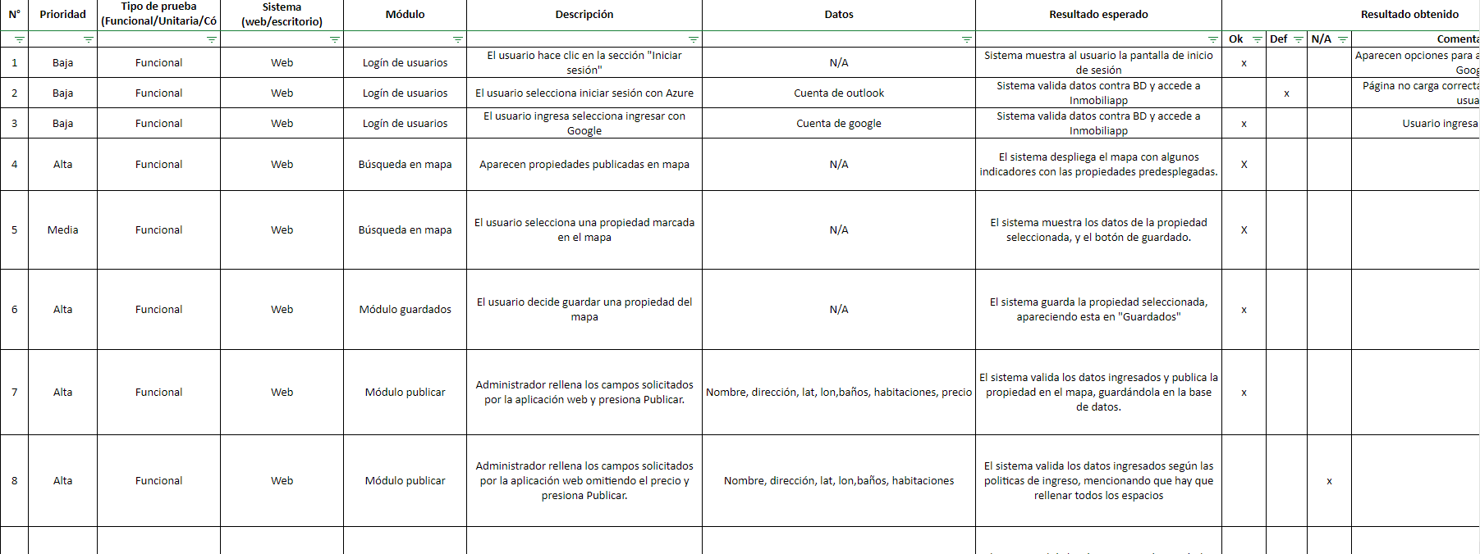
QA test

Slide 14
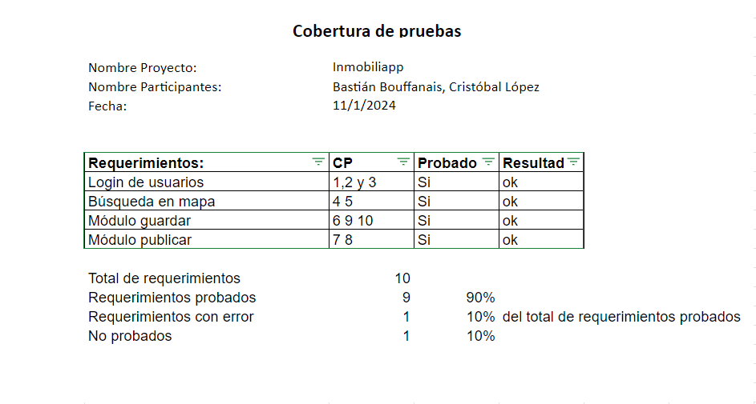

Slide 15
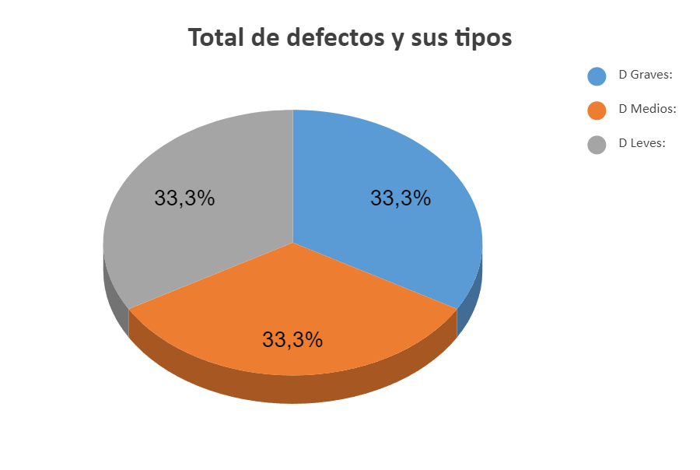
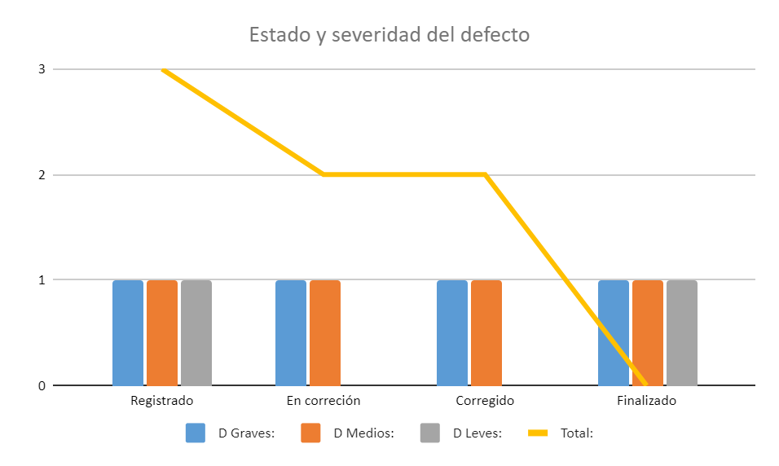
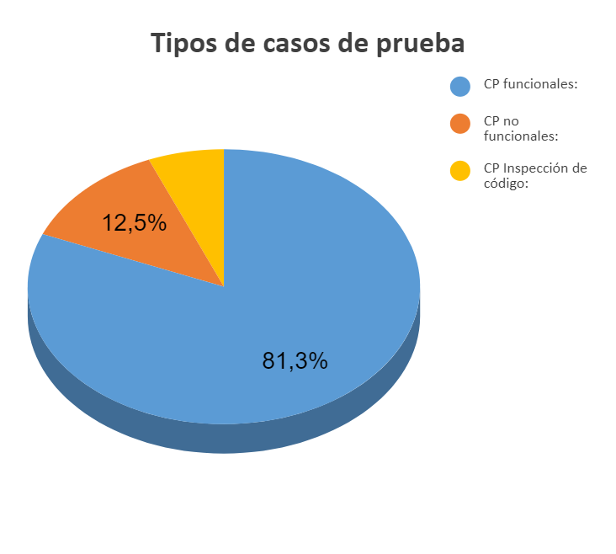

Slide 16



Seguridad
USO DE TOKENS JWT.
CIFRADO DE CONTRASEÑAS.
TOKENS ÚNICOS PARA CADA USUARIO.

Slide 17
Demo

